Slide 1
２０２５１２１８

Slide 2
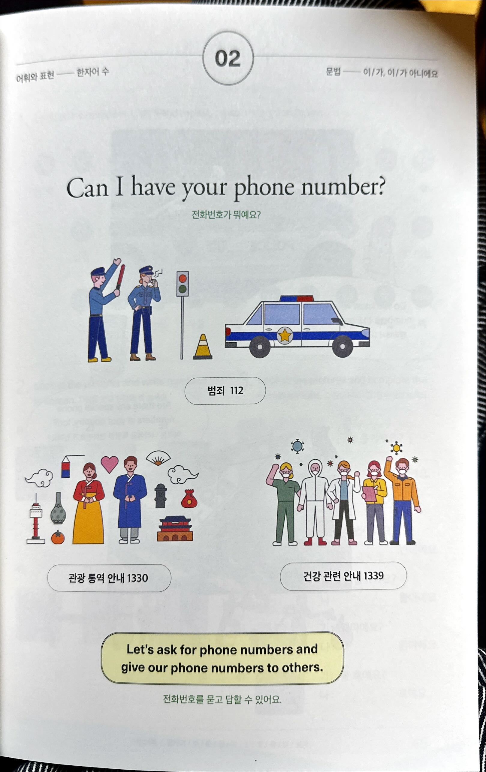
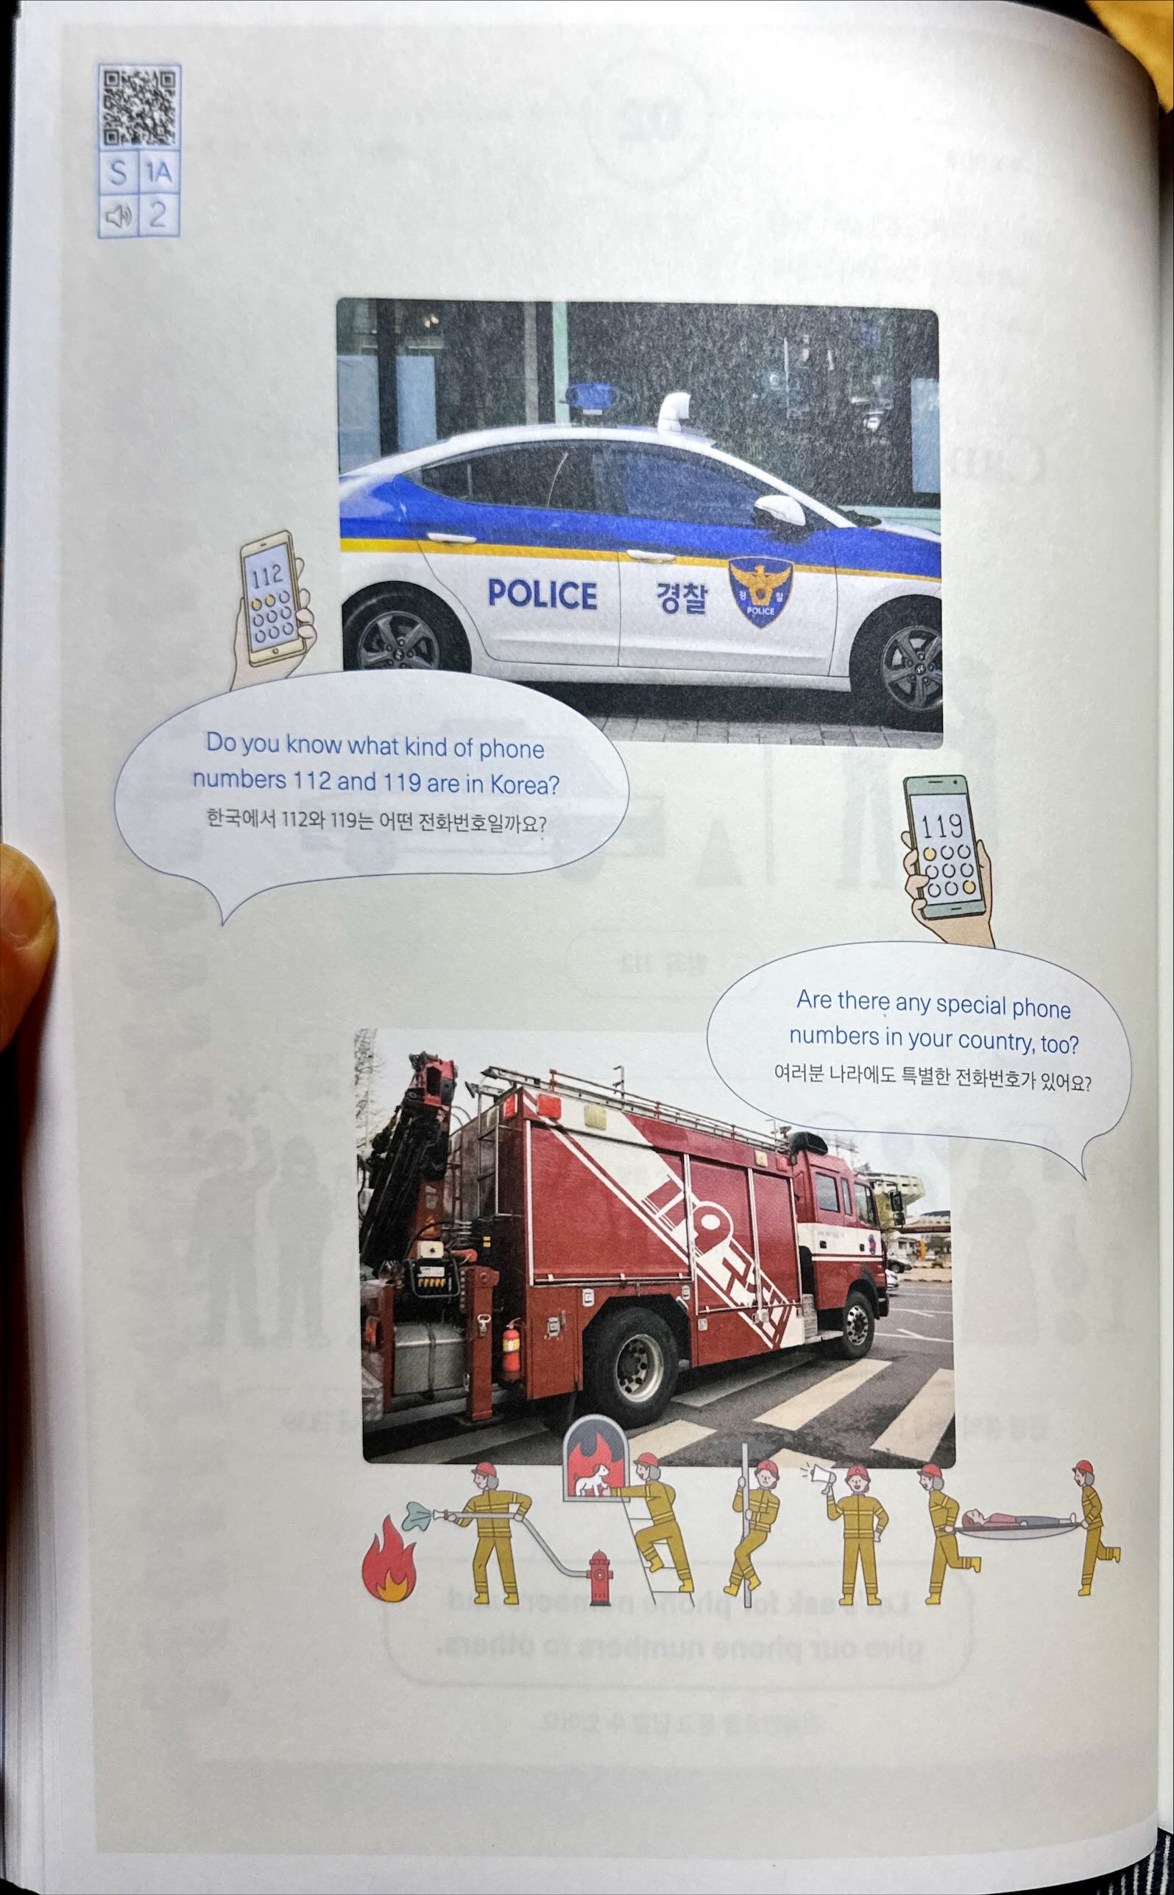
제 2과 Can I have your phone number?
전화번호가 뭐예요?

Slide 3
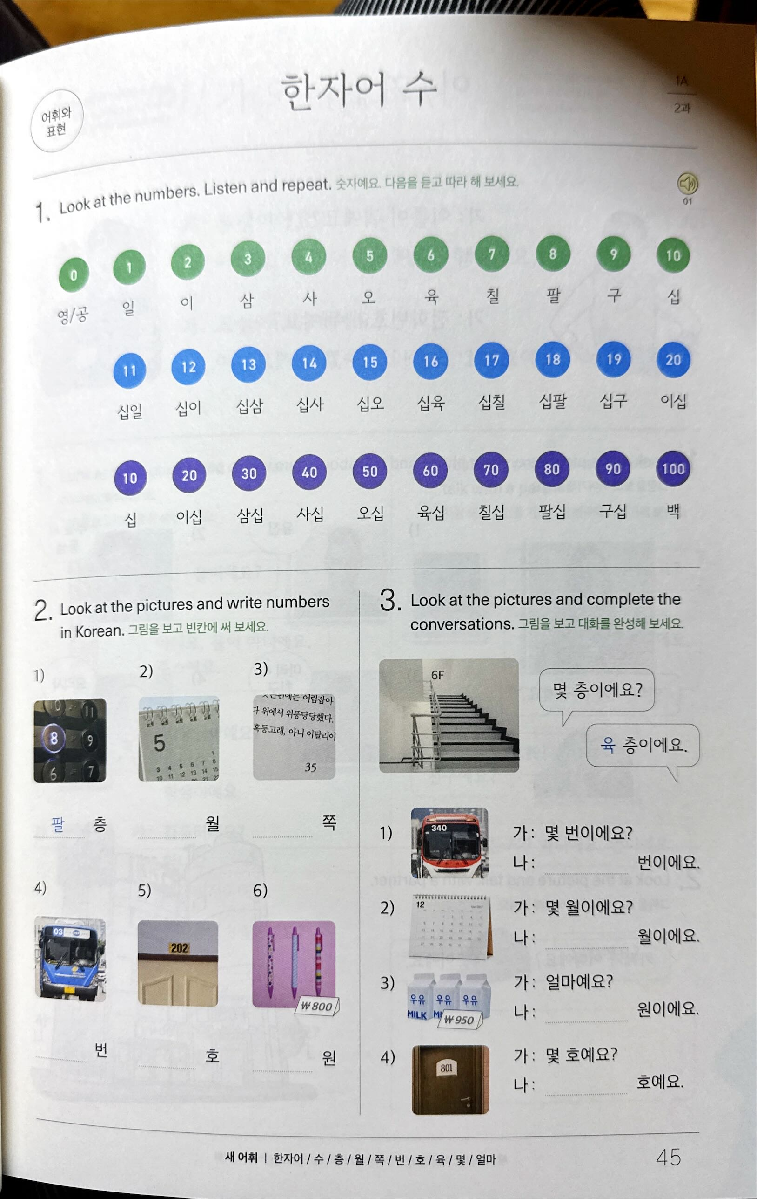
한자어 수

Slide 4
팔층
오월
삼심오쪽
삼번
팔백원
이백이호

Slide 5
몇 층floor/번number/월month/원how much/호room number예요?
얼마
몇 층이에요?
육 층이에요.
몇 월이에요?
십이월이에요.
몇 번이에요?
삼백사십번이에요.
몇 호예요?
팔백일호예요.

Slide 6
문법 1) 이/가
이름+무엇? → 이름이 뭐예요?
전화번호+무엇? → 전화번호가 뭐에요?
선생님+누구?→ 선생님이 누구예요?
아버지+누구?→ 아버지가 누구예요?

